Slide 1
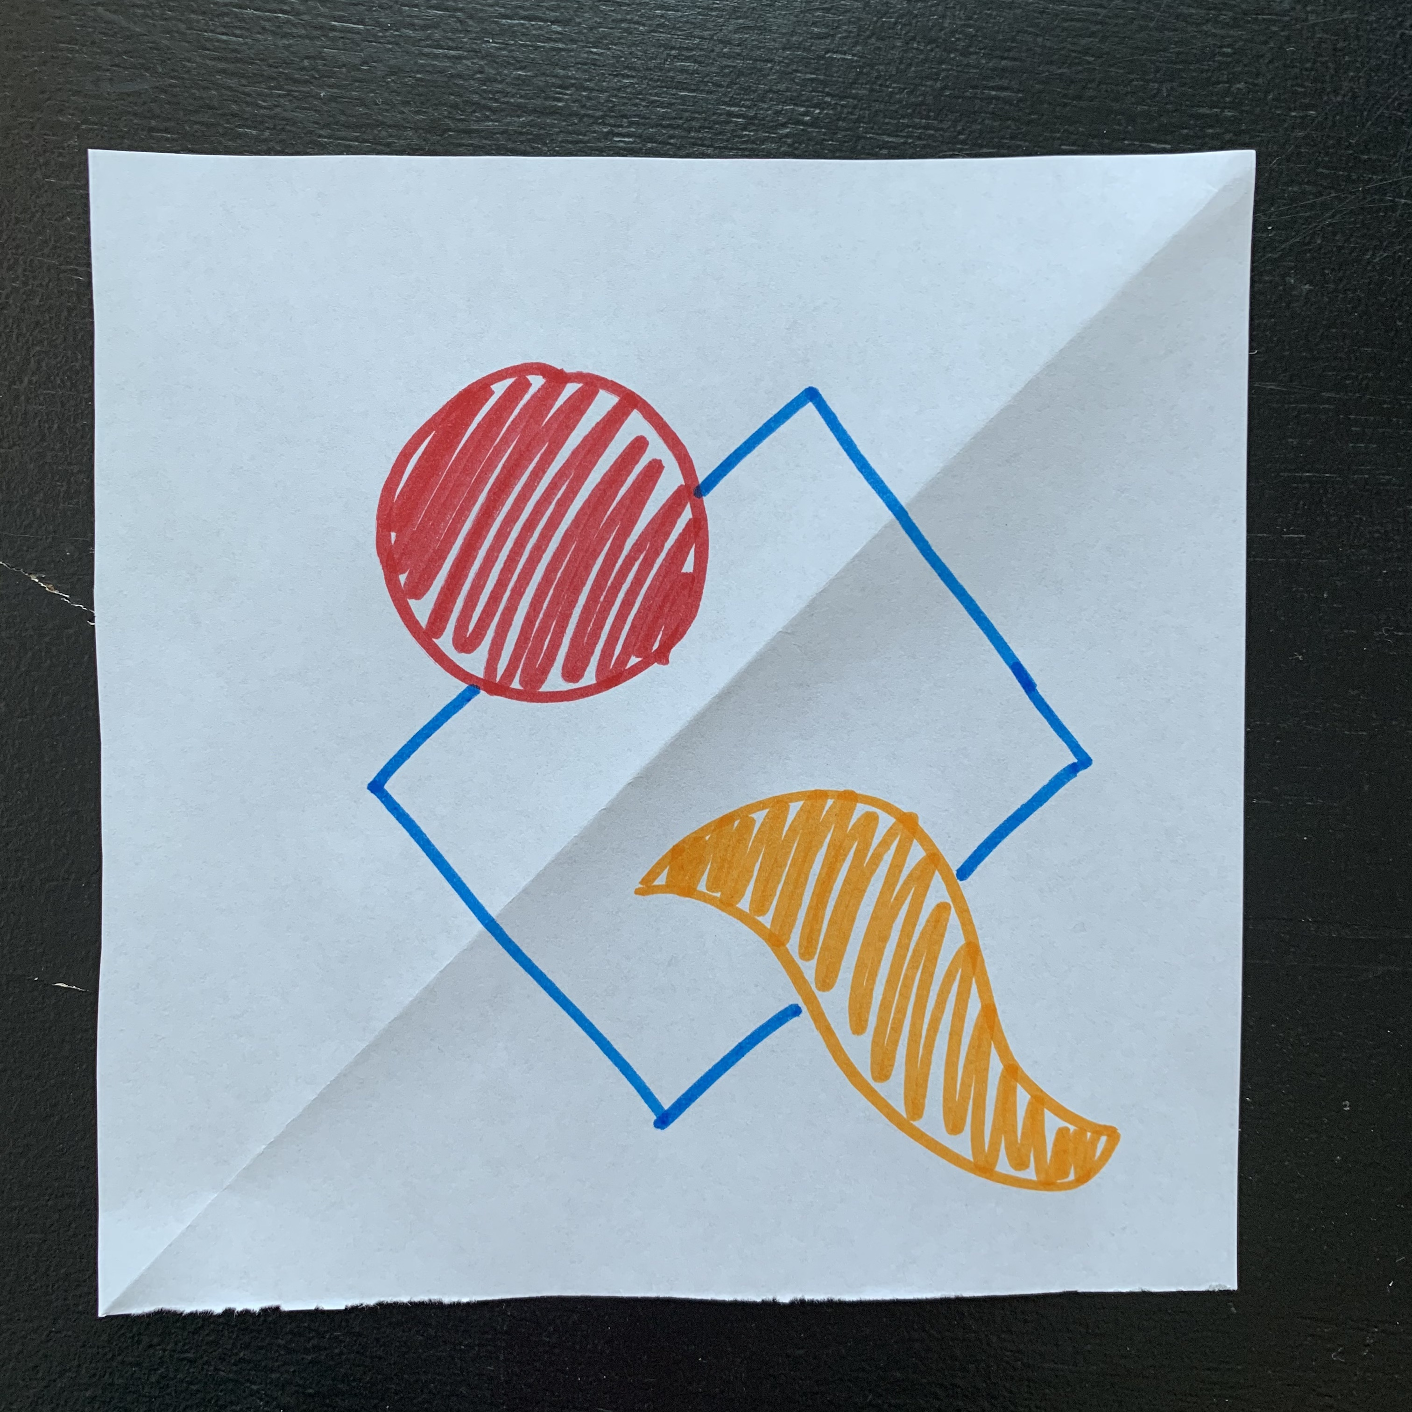
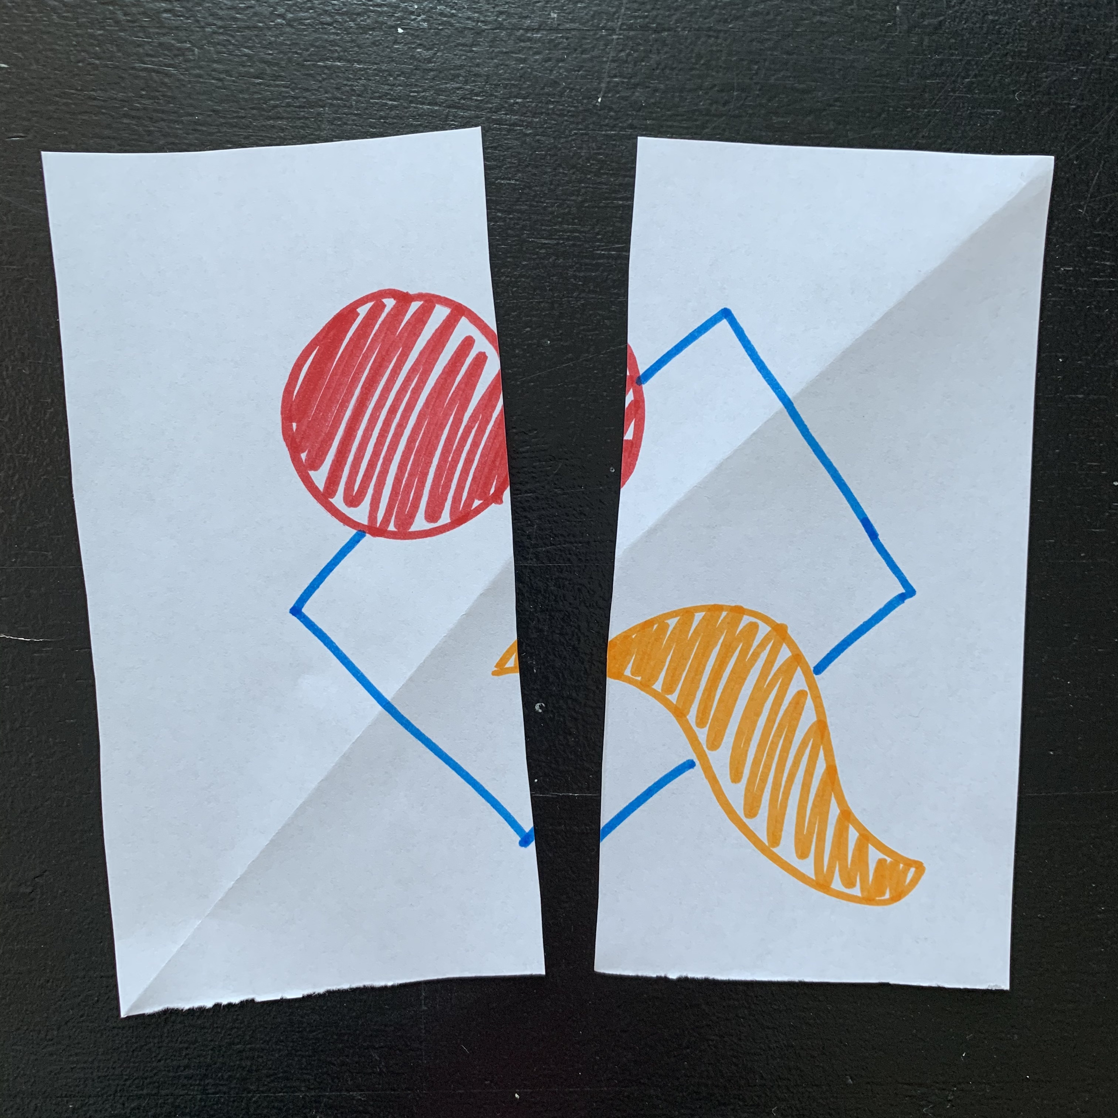
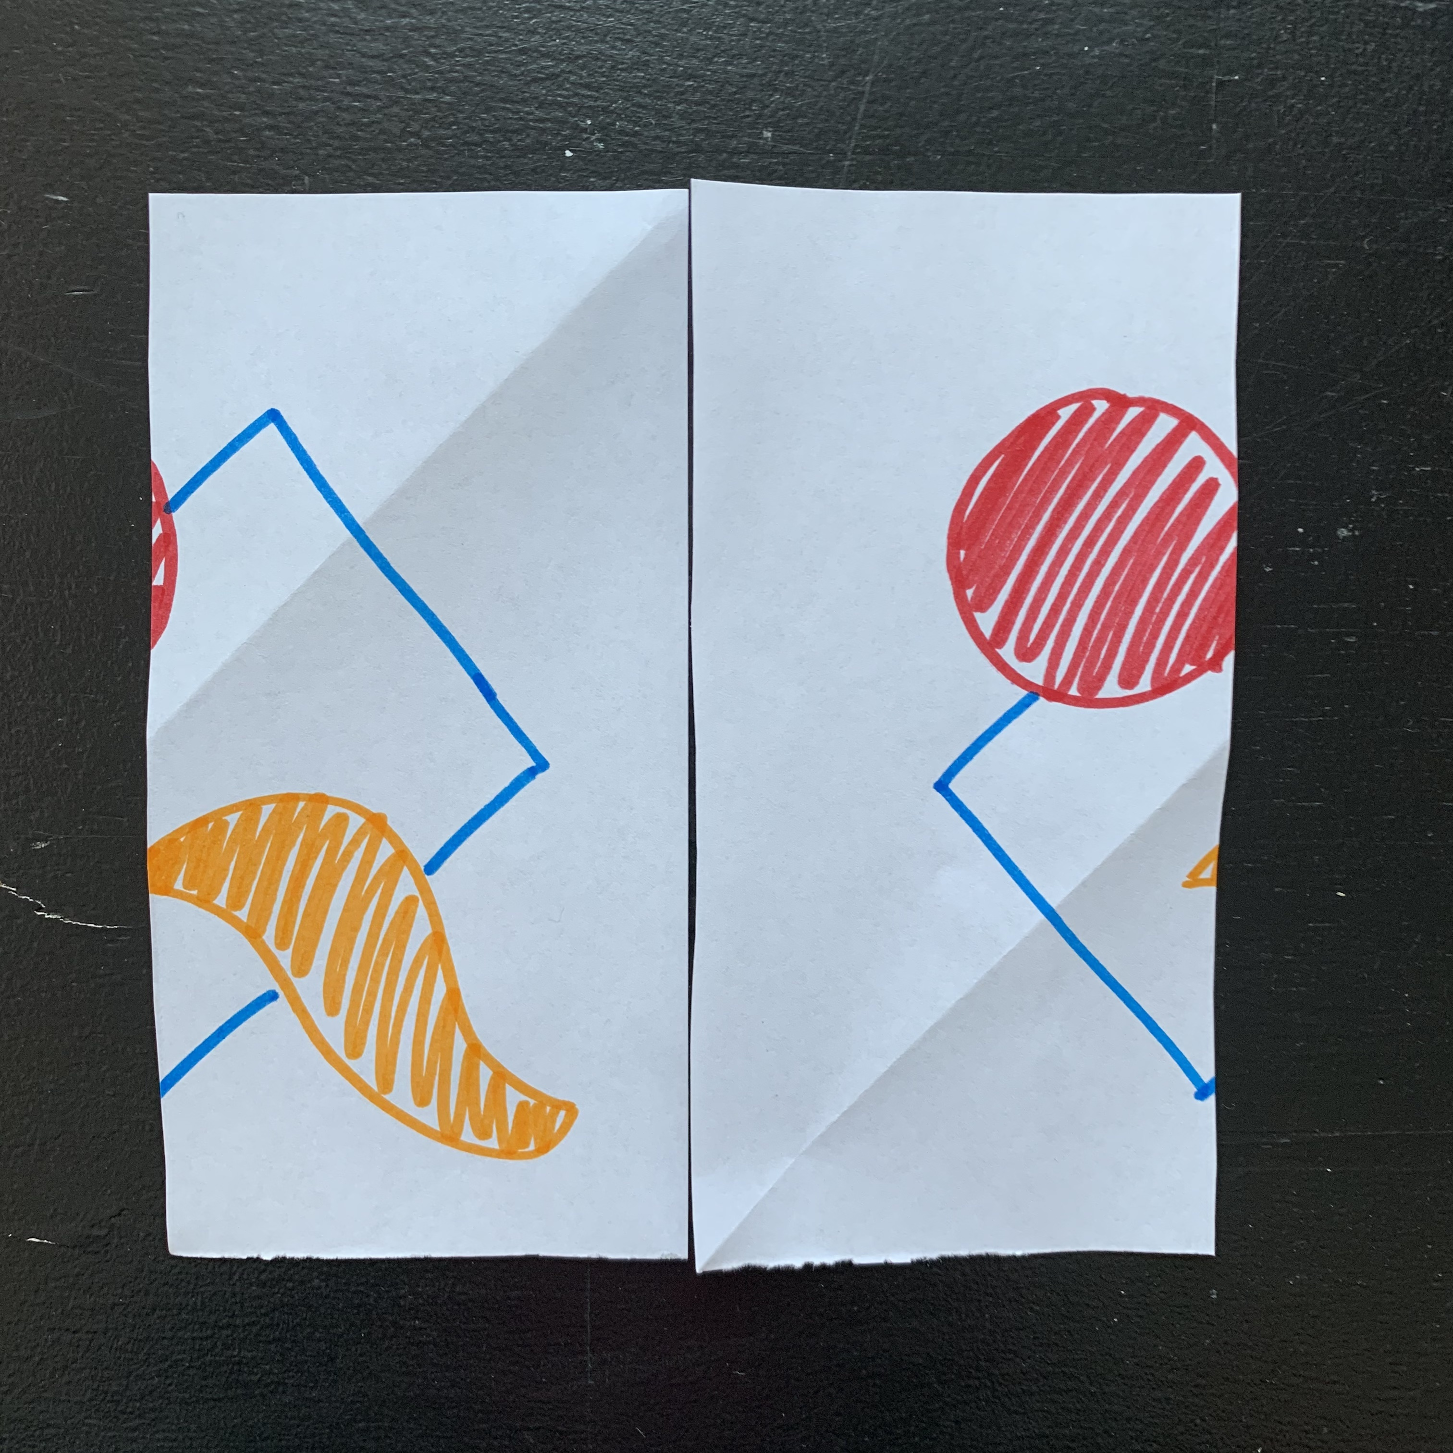
Ota esille paperi, johon piirrät raportin. Paperi voi olla myös suorakulmio.
Piirrä paperin keskelle kuvio. Jätä reunoille tyhjää tilaa.
Leikkaa paperi keskeltä pystysuunnassa puoliksi.
Vaihda puoliskojen paikkaa. Teippaa paperit takapuolelta yhteen.

Slide 2
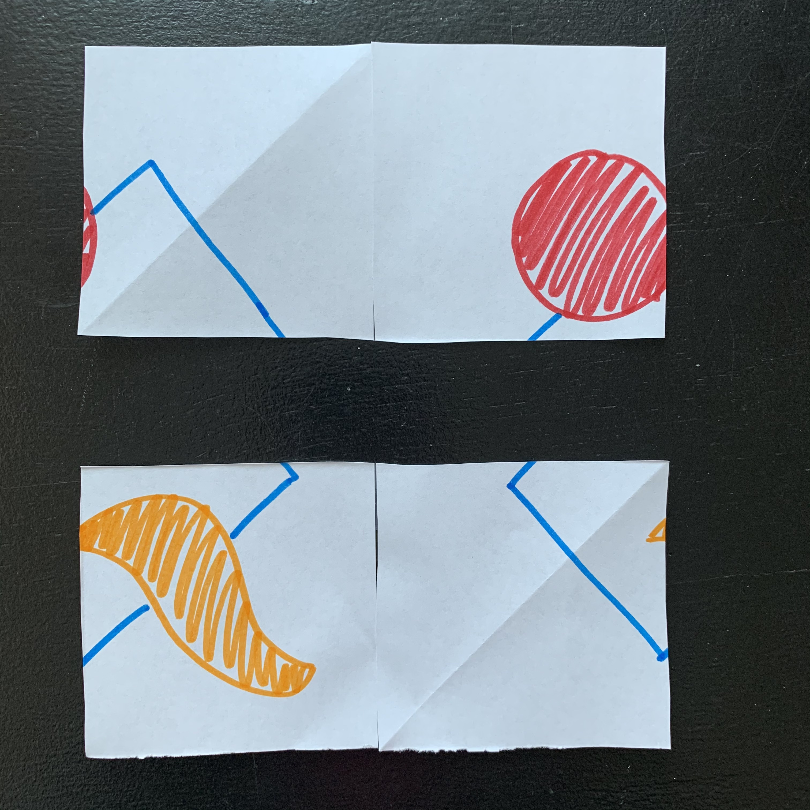
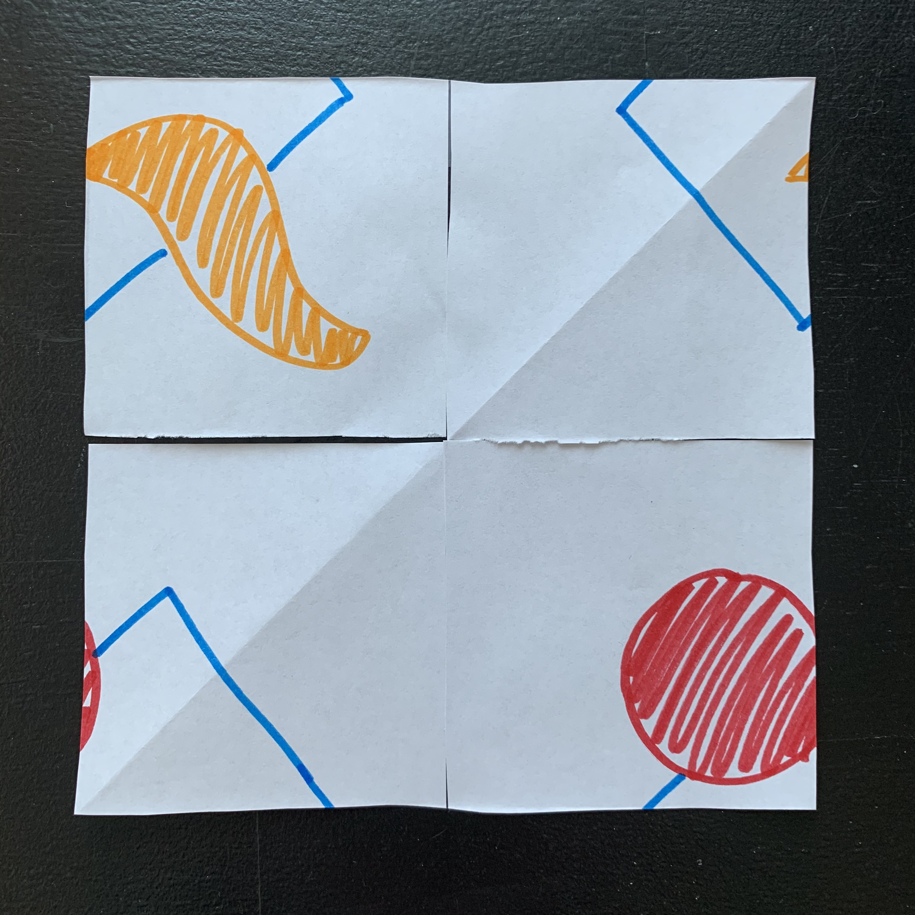
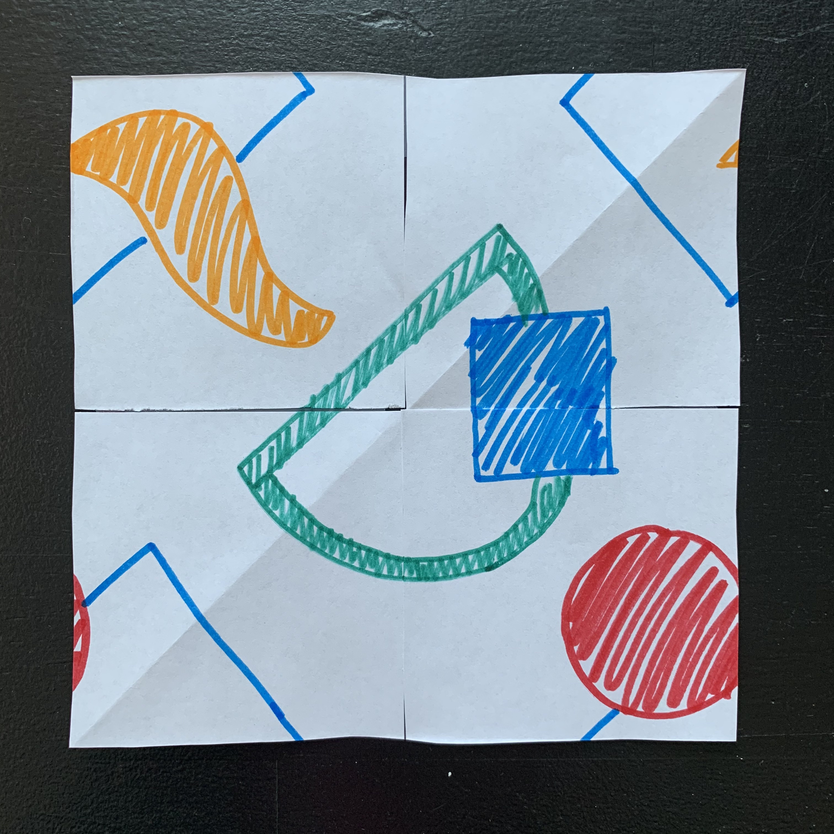
Leikkaa seuraavaksi paperi keskeltä vaakasuunnassa kahteen osaan.
Vaihda puoliskojen paikkaa. Alempi puolisko ylös ja ylempi alas. Teippaa yhteen paperin takapuolelta. Keskelle jää nyt tyhjä tila, johon jatkat piirtämistä.
Jatka raportin piirtämistä keskelle jääneeseen tyhjään alueeseen. Ota sitten valokuva suoraan paperin edestä tai suoraan yläpuolelta (varo, ettei puhelimesta tule varjoa paperin päälle). Kuva ei saisi olla yhtään vääristynyt. Muokkaa lopuksi valokuvan sävyjä, jos on tarve (itse en tehnyt sitä, koska tämä on vain esimerkki).
Lopuksi rajaa valokuva siten, että taustaa ei näy yhtään.

Slide 3
Liitä raportti PowerPoint-diaan ja kopioi-liitä-komennoilla täytä dia raportilla, niin että saat luotua kuosin. Avaa dia näytön suuruiseksi ja ota näyttöleike – näin saat kuosin talteen kuvatiedostona.

